Slide 1
AIR POLLUTION REAL-TIME MAPPING
Definición para el mapeo de datos de manera local, atacando una sola problemática concretamente, con datos reales, que pueden alimentar y enriquecer el algoritmo principal

Slide 2
Problemáticas que se tenían con el Drone
Los datos que se tenían ya existen y no representan información tan crucial para decisión-making, aunque si muy puntuales, dependiendo de la situación dada
Se querían atacar muchas problemáticas a la vez con la misma información que ya casi cualquiera puede obtener con cualquier drone y cualquier cámara
Aun así ciertos escaneos seguirán sirviendo
Los datos satelitales suelen ser imprecisos y casi no son en tiempo real

Slide 3
PROBLEMATICAS GENERALES
No se pueden atacar varias cuestiones a la vez con la falta de datos
No se pueden atacar diferentes problemáticas con los mismos datos
Los satélites nos proporcionan tendencias y geolocalización, pero datos en tiempo real, es casi imposible para un satélite open source, o público
Debemos atacar una solución por lo menos del lado terrestre (UAVS)

Slide 4
Problemáticas de la cuestión elegida: polución
Tanto el clima como la contaminación son dinámicos, por lo que se necesita una captación casi en tiempo real
No existe aun una solución generalizada para el mapping de parámetros de polución, ni de gestión de datos para risk management y decisionmaking; mucho menos módulos de senamiento especializados
No existe un procesamiento de datos preciso para el mapeo y determinación de zonas de riesgo con contaminantes en grandes ciudades

Slide 5
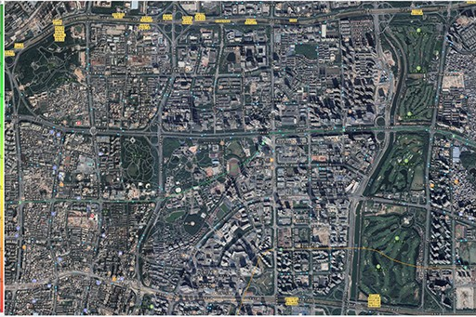
Los datos satelitales no cuentan con modelos y datos concretos para zonas “hiperlocales”, las cuales son cruciales para la determinación de una zona de construcción, ni tampoco son 100% precisos
Son muy generales orientados a zonas geográficas precisas

Slide 6
SOLUCION
Crear una plataforma que coexista con lo que ya se tiene.
Una plataforma UAS (triangulo: drone + gps + gcs)
Modulo de sensamiento que mapee, adquiera, procese y alimente el algoritmo que ya se tiene, para la salida de datos más precisa para el caso de contaminación de aire

Slide 7
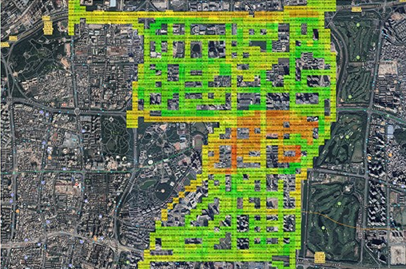
Todo eso con el fin de recolectar las mediciones por medio de UAS, analizarlos, procesarlos y arrojarlos para visualización con el poderoso algoritmo que ya tenemos para poder ver datos de alta precisión sobre concentración de partículas contaminantes en área especifica dada, y que esa información sea critica para los stakeholders y su planeación

Slide 8
DATOS
Se generaran monitoreos de datos en tiempo real así como modelos de actualización que se actualicen constantemente, con el fin de arrojar información precisa, mapeos multicapa, mapeos de Partes por Millón de Dióxido de Carbono, Dióxido de Azufre, Ozono, Monóxido de Carbono, Dióxido de Nitrógeno y partículas altamente volátiles, así como su relación con Oxígeno y Nitrógeno Puros, además de que no solo tendrán un fin urbano y de planeación, sino también para prevención de riesgos y estudios científicos

Slide 9
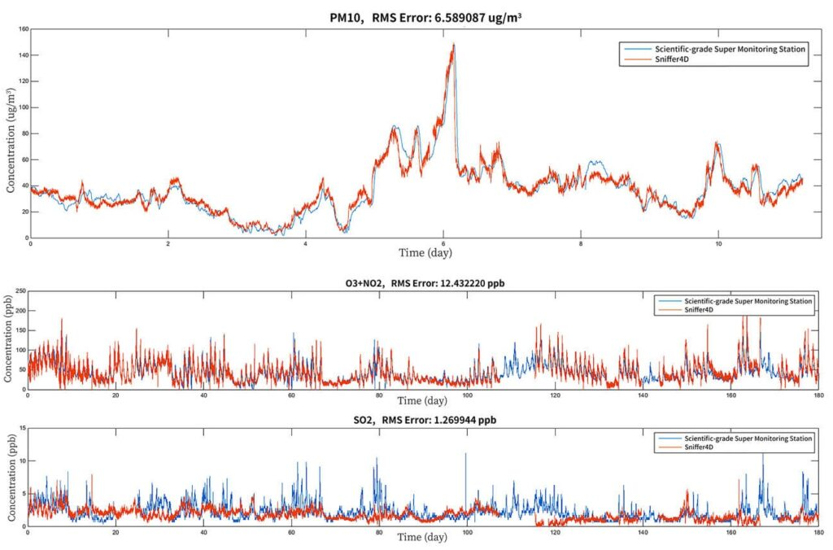

Slide 10
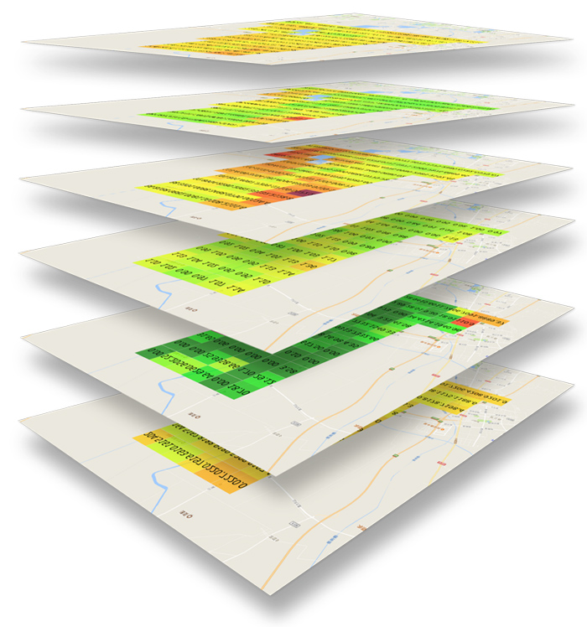
Tanto 2D, como 3D, tiempo real, multiplataforma

Slide 11
Reto por parte del área de Drones y Diseño Mecánico?
Modulo de sensamiento
Tendrá capacidad para 3 o más tranceptores, 1 para cada tipo de contaminante
Modular, minimalista, sencillo, materiales ligeros
Etapas de control y computadoras procesadoras de datos integradas
Peso de 400 gr mínimo, 600 gr máximo

Slide 12

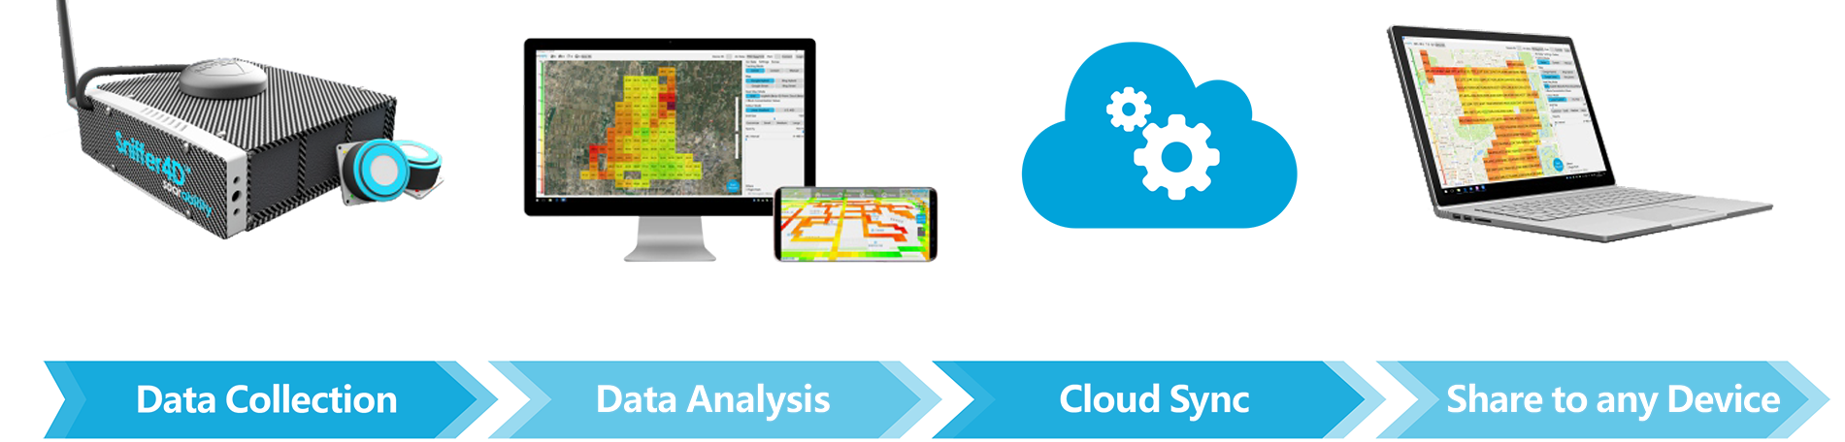
INTEGRACIÓN CON LA PLATAFORMA Y LA APLICACIÓN

Slide 13
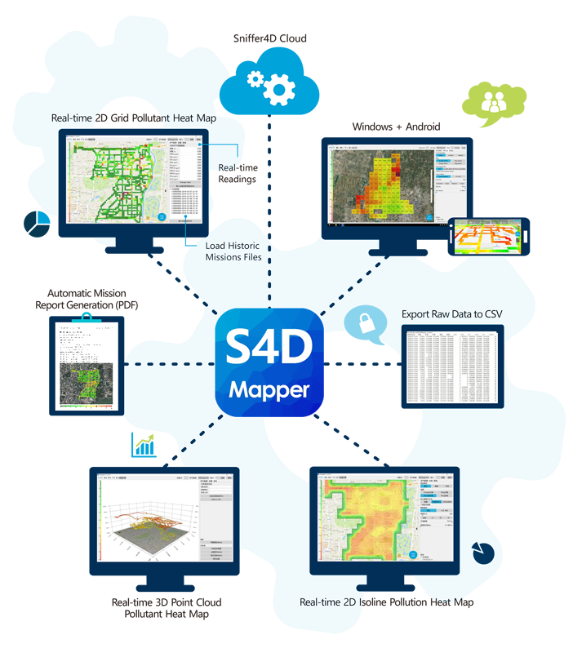

Slide 14
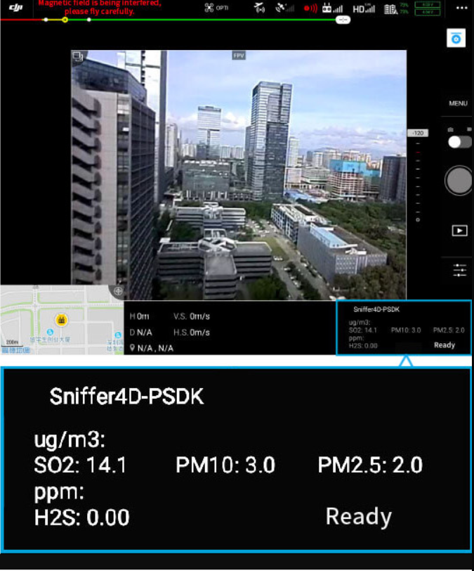
EJEMPLO INTERFAZ
Ejemplo de integración con DJI Matrice

Slide 15
Lo que hay que hacer
Investigación y diseño de los módulos de sensamiento
El transductor (sensor + modulo de control de cada contaminante)
Unidad y diseño mecánico del modulo integrado(Multiplataforma aérea UAV´s ala fija + multirotor)
Diseño e Integración del Drone (Diseño Mecánico, documentación, ya TENEMOS AVANCE)
Tarjeta de vuelo open OPEN SOURCE desarrollada por nosotros (prototipo funcional –if posible-)

